Slide 1
ФЕДЕРАЦИЯ ЧИРЛИДИНГА И ЧИР СПОРТА РОССИИ
Общероссийская общественная
физкультурно-спортивная организация

Slide 2
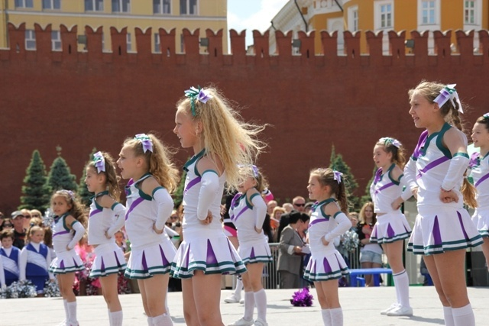
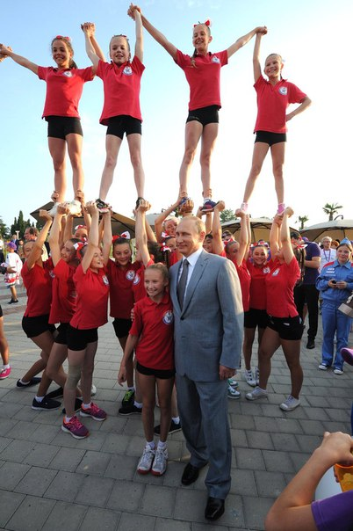
ФЕДЕРАЦИЯ ЧИРЛИДИНГА И ЧИР СПОРТА РОССИИ 2008 год – регистрация федерации в форме общественной организации

Slide 3
Развитие ФЧР. Основные этапы
1999 г
Зарегистрирована первая региональная федерация черлилинга
2007 г
Зарегистрирован вид спорта «черлидинг»
Зарегистрирована общероссийская общественная организация «Федерация черлидинга России»
2008 г
2011 г
Черлидинг переведен во II раздел ВРВС
ФЧР прошла гос аккредитацию и получила права общероссийской спортивной федерации
2014 г

Slide 4
ЧИРЛИДИНГ ИЛИ ЧИР СПОРТ
2017 г. – Объединение 2-х видов спорта
под названием «чир спорт»
2007 г – Внесение черлидинга
во Всероссийский реестр видов спорта
Две дисциплины: ЧИР И ЧИР-ДАНС
ЧЕРЛИДИНГ (6 дисциплин) ЧИР СПОРТ (6 ДИСЦИПЛИН)
2014 г. – Разделение на два вида спорта
ЧИРЛИДИНГ дисциплины ПЕРФОМАНС дисциплины

Slide 5
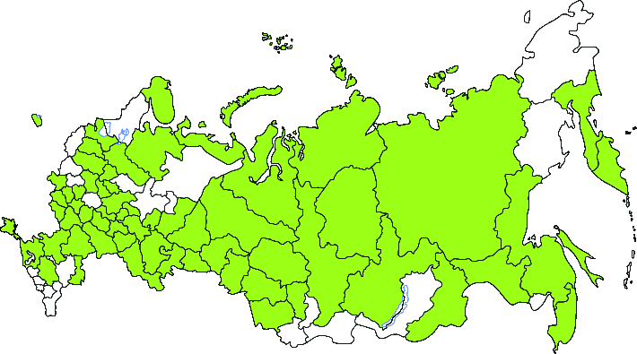
Чирлидинг на карте РФ

Slide 6
СОСТАВ ФЕДЕРАЦИИ

Slide 7
2017 ГОД
КОЛИЧЕСТВО СПОРТСМЕНОВ –
43 167 чел.

Slide 8
Тренерский корпус ФЧР
Общее количество тренеров – 663 человека
Тренерско-преподавательский состав учреждений спортивной подготовки
всего - 88 человек
штатных - 72 человека

Slide 9
Национальные соревнования ФЧР
2015 год
200 команд
2000 спортсменов
28 регионов
215 команд
2500 спортсменов
32 региона
2016 год
220 команд
2800 спортсменов
26 регионов
2017 год
200 команд
2500 спортсменов
25 регионов
2018год

Slide 10
Правила соревнований по чирлидингу(чир спорту) возрастные категории
Чирлидинг дисциплины
Мужчины, женщины – 15 лет+
Юниоры, юниорки – 12-16 лет
Мальчики, девочки – 8-11 лет
Перфоманс дисциплины
Мужчины, женщины – 14 лет+
Юниоры, юниорки – 12-16 лет
Мальчики, девочки – 8-11 лет

Slide 11
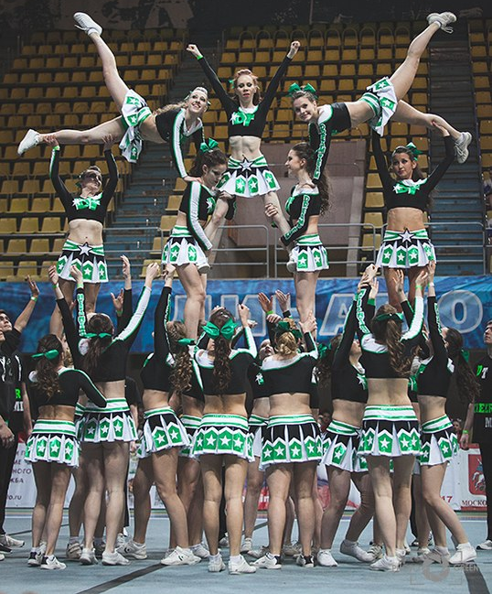
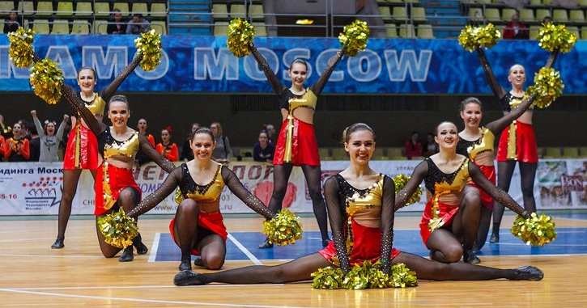
Правила соревнований по чирлидингу(чир спорту) дисциплины
Чирлидинг:
чирлидинг -группа
чирлидинг – группа смешанная
Чирлидинг – стант
Чирлидинг стант смешанный
Чирлидинг – стант партнерский
Перфоманс:
чир-джаз-группа
чир-фристайл-группа
чир-хип-хоп- группа
чир фристайл – двойка
чир хип-хоп - двойка

Slide 12
Правила соревнований по чирлидингу (чир спорту) Сайт министерства спорта РФ http://minsport.gov.ru/sport/high-sport/pravila-vidov-sporta/
Площадка для соревнований
Минимальный размер 12 х 12 м.
Покрытие для ЧИР
ролл-маты, гимнастическое покрытие
https://euro-mat.ru/
Покрытие для ПЕРФОМАНС
паркет, линолеум
Количество спортсменов в команде (группе)
16-24 чел – «большие» команды
2 чел- двойки
3-5 чел - станты
Продолжительность выступления
ЧИР – 2мин 30 сек + чир блок
Перфоманс – 2 мин 30 сек
Станты , двойки – 1 мин 30 сек
Оценка выступлений
Максимальная оценка от каждого судьи – 100 баллов
Все баллы суммируются за исключением самой высокой и низкой оценки
Возможны штрафные баллы

Slide 13
Правила соревнований по чирлидингу (чир спорту)
Оценочный лист.
Чирлидинг - группа/ чирлидинг - группа - смешанная
Судья_______________ Группа______________
ЧИР-БЛОК
Воздействие на публику, использование стантов, пирамид,
табличек, мегафонов и т.д.
10
СТАНТЫ
Выполнение, сложность, синхронность, разнообразие 25
ПИРАМИДЫ
Исполнение, сложность, переходы, сходы,
креативность, тайминг 25
ТОССЫ
Исполнение, высота,
синхронность (если требуется),
сложность, разнообразие 15
АКРОБАТИКА
Групповая акробатика, 10
Выполнение элементов (включая прыжки), сложность, техника, синхронность
НЕПРЕРЫВНОСТЬ КОМПОЗИЦИИ
Выполнение компонентов композиции: 5
Непрерывность, тайминг, перемещения
ОБЩЕЕ ВПЕЧАТЛЕНИЕ
Общая презентация, артистичность, 10
воздействие на зрителей
ВСЕГО (100 баллов): ________________100

Slide 14
Правила соревнований по чирлидингу (чир спорту)
Оценочный лист.
ЧИР ФРИСТАЙЛ-ГРУППА.
Судья_________________ Группа:____________________
ТЕХНИКА (30 баллов)
Техника работы с помпонами ____________10
Чистота линий рук, уровни, резкость, фиксация.
Уровень исполнения танцевальной техники ____________10
Контроль положения частей тела, баланс, натянутость,
амплитуда, соответствие стилю.
Уровень исполнения технических элементов ____________10
Прыжки, повороты, поддержки, взаимодействие и т. д.
ГРУППОВОЕ ИСПОЛНЕНИЕ (30 баллов)
Синхронность / Исполнение в ритм музыки ____________10
Синхронное исполнение всеми членами команды
в соответствии с музыкой.
Однородность движений ____________10
Четкое, внятное исполнение движений каждым
членом команды. «Одинаковость»
Равнение ____________10
Соблюдение дистанций и равнений всеми членами команды во время исполнения композиции, перемещений.

Slide 15
Правила соревнований по чирлидингу (чир спорту)
Оценочный лист.
ЧИР ФРИСТАЙЛ-ГРУППА (продолжение)
ХОРЕОГРАФИЯ (30 баллов)
Музыкальность / Креативность / Новизна ____________10
Творческий подход, использование
музыкальных акцентов, оригинальных связок,
движений и т. д.
Зрелищность композиции / Визуальные эффекты _____________10
Построения, перестроения, разбивка на уровни,
визуальные эффекты и т.д.
Уровень сложности _____________10
Уровень сложности элементов,
связок, музыкальности, переноса веса, темпа и т.д.
ОБЩЕЕ ВПЕЧАТЛЕНИЕ (10 баллов)
Артистичность / Воздействие на зрителей _____________10
Динамика, артистичность, зрелищность,
хореография, костюмы, музыка и т. д.
ВСЕГО (100 баллов) _____________100

Slide 16
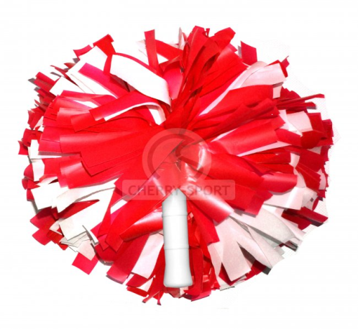
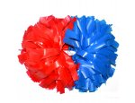
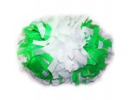
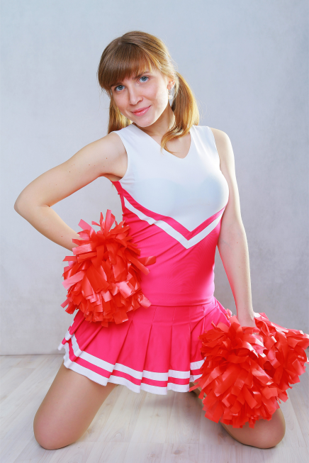
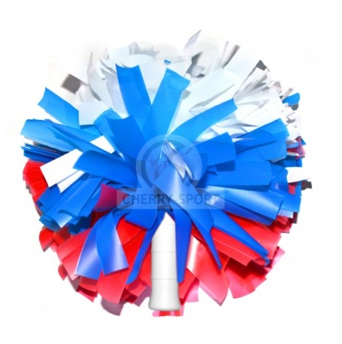
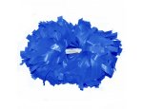
Костюмы и аксессуары
Костюмы для чирлидинга
Помпоны для чирлидинга
http://www.cherry-sport.ru/

Slide 17
Школьный чирлидинг
2015 год
Соглашение между
ООФСО
«Федерация чирлидинга и чир спорта России»
и ФГБУ «Федеральный центр организационно-методического обеспечения физического воспитания»
2019 год
Примерная рабочая программа учебного предмета «Физическая культура» с модулем «чирлидинг (чир спорт»
Соревнования школьных команд в рамках региональных чемпионатов по чирлидингу (чир спорту)
Соревнования школьных команд в программе Национального чемпионата России 2019

Slide 18
Преимущества чирлидинга для школ
Программа
«Команда-класс»
Современный, популярный
у подростков вид спорта
Демократичный вид
-элементы разных уровней сложности
-участие совместно мальчиков и девочек
Командный вид спорта
Не требует дорогой экипировки и сложного оборудования
Целенаправленный характер занятий

Slide 19
Учебно-методические мероприятия ФЧР https://edu-sports.ru/ для педагогов и тренеров
№ | Учебная программа | Объем часов | Сроки | Стоимость (рублей)
1 | Образовательная программа профессиональной переподготовки «Физическая культура и спорт. Тренер по чирлидингу (чир спорту)» | 300 | 01.10.18-10.06.19 (очно-заочно) | 40 000
2 | Семинар «Чирлидинг дисциплины. Экспресс-подготовка» | 16 | 29-30.09.18 Очно - Москва | 4500
 | Семинар «Перфоманс дисциплины. Экспресс-подготовка» | 16 | 22-23.09.18 Очно-Москва | 4500
3 | Экспресс-семинар по чирлидингу «Введение в чирлидинг» | 4 | Октябрь (он-лайн) | 1000
4 | Консультация «Методика постановки программ в чирлидинге (чир спорте)» | 2 | Ноябрь 2018 (он-лайн) | 1000
5 | Семинар по правилам соревнований по чир спорту (чирлидинг дисциплины) 0-3 уровни: мл.дети, дети | 4 | Октябрь 2018 (он-лайн) | 2000
6 | Семинар по правилам соревнований по чир спорту (чирлидинг дисциплины) 4-6 уровни: юниоры, взрослые | 4 | Октябрь 2018 (он-лайн) | 2000
7 | Семинар по правилам соревнований по чир спорту (перфоманс дисциплины) | 4 | Октябрь 2018 (он-лайн) | 2000
8 | Консультация «Актерское мастерство, эмоции и мимика в чир спорте» | 2 | Декабрь 2018 (он-лайн) | 1000

Slide 20
Официальный сайт Федерации

Slide 21
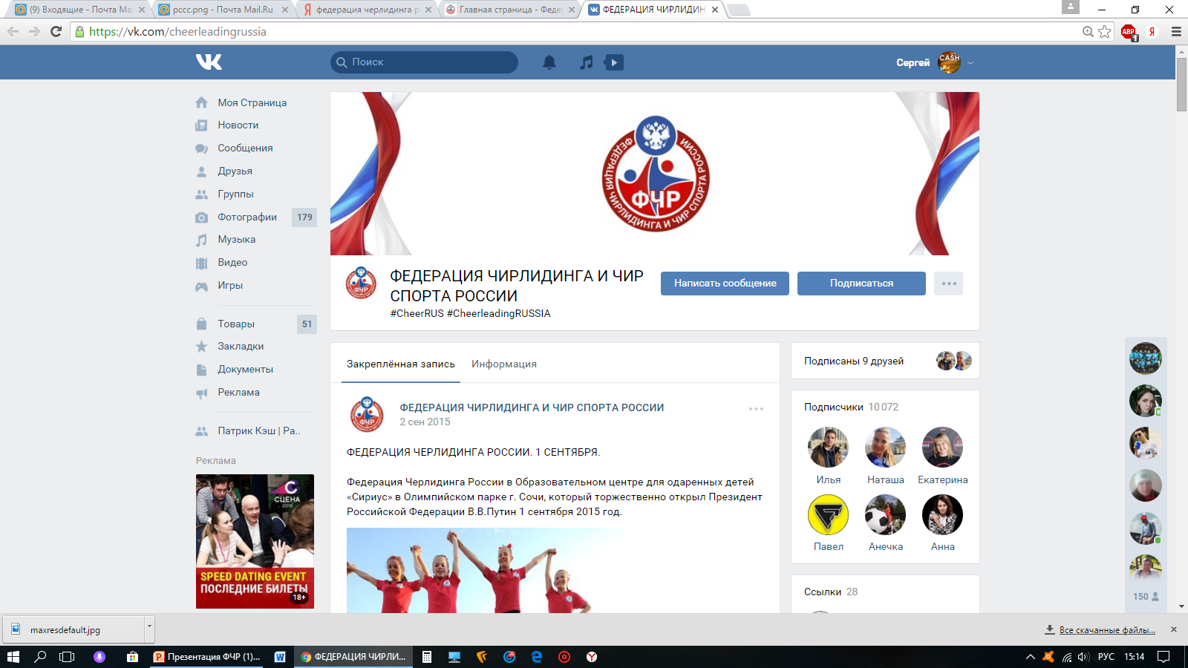
Группа «в Контакте»
10 170
участников

Slide 22
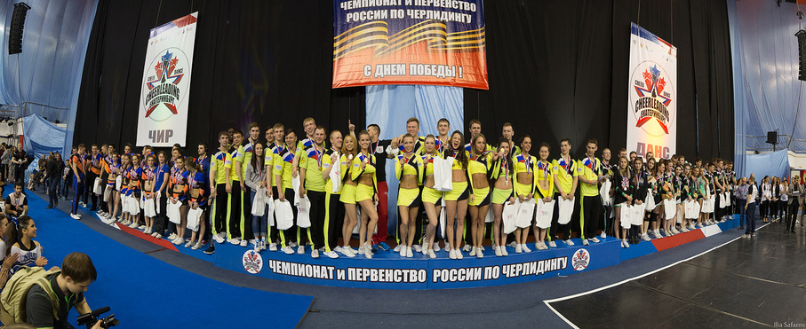
Спасибо за внимание
ООФСО «Федерация чирлидинга
и чир спорта России»

